Slide 1




TRƯỜNG ĐẠI HỌC VINH
KHOA SƯ PHẠM – TRƯỜNG SƯ PHẠM
BÁO CÁO ĐỒ ÁN
Đề tài: Bằng cơ sở lý luận và thực tiễn, hình thành ý tưởng, thiết kế,
triển khai và đánh giá hoạt động giáo dục để hình thành biểu tượng toán theo chủ đề “Đồ vật trong gia đình”
Nhóm 05 - Lớp LT 01
Giảng viên hướng dẫn: Ths. Phạm Thị Hải Châu

Slide 2
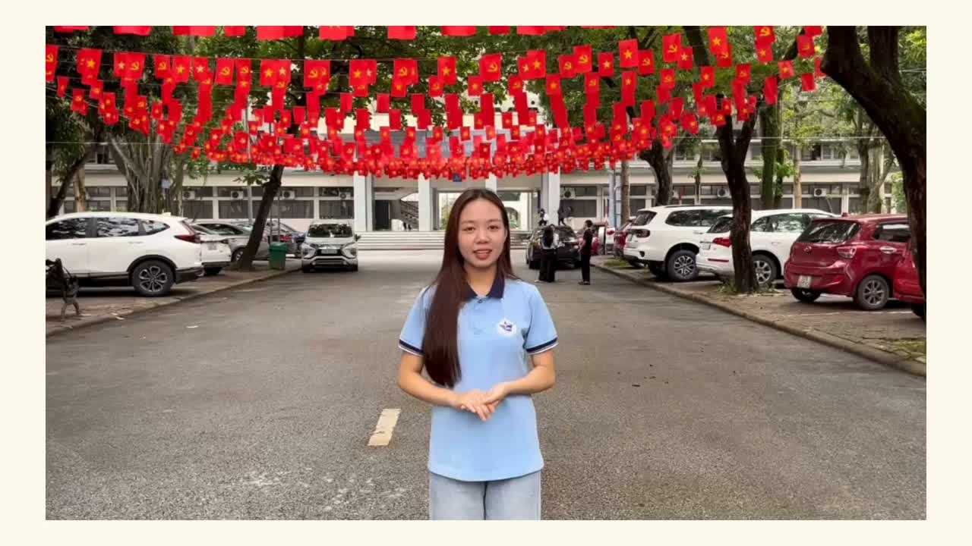

Slide 3


Nội dung chính
I. PHẦN MỞ ĐẦU
II. PHẦN NỘI DUNG
III. PHẦN KẾT LUẬN

Slide 4



I. PHẦN MỞ ĐẦU
1. Lý do chọn đề tài
2. Mục đích của đồ án
3. Nhiệm vụ của đồ án
4 . Phương pháp thực hiện hoạt động
5. Lập kế hoạch thực hiện hoạt động
6. Phân công nhiệm vụ cho các thành viên

Slide 5


II
Phần nội dung
Phần 1: Cơ sở lý luận và thực tiễn

Slide 6




1.1. CƠ SỞ LÝ LUẬN
1.1.1. Ý nghĩa, vai trò của việc tổ chức hình thành biểu tượng toán cho trẻ mn
Góp phần phát triển và thúc đẩy các quá trình tâm lý của trẻ như: ghi nhớ, chú ý tưởng tượng...
Giúp trẻ giải quyết các bài toán trong cuộc sống
Góp phần vào sự sự phát triển toàn diện của trẻ.
Góp phần vào việc giáo dục đạo đức, thẩm mỹ
Việc hình thành biểu tượng toán góp phần làm tăng vốn từ cho trẻ, giúp trẻ biểu đạt một cách chính xác những suy nghĩ, những hiểu biết của mình.
Chuẩn bị cho trẻ học toán ở lớp Một:
+ Chuẩn bị các biểu tượng toán
+ Chuẩn bị tâm thế cho trẻ vào học lớp Một

Slide 7

1.1.2. ĐẶC ĐIỂM HÌNH THÀNH VÀ PHÁ TRIỂN BIỂU TƯỢNG TOÁN Ở TRẺ MN
1.1.2.1. Biểu tượng về tập hợp, con số, phép đếm
* Nhận thức từng độ tuổi:
a) Trẻ dưới 3 tuổi
- Được làm quen với tập hợp các đối tượng có 1 dấu hiệu đồng nhất.
- Hiểu và diễn đạt được từ “một – nhiều”
- Chưa hiểu đầy đủ biểu tượng “nhiều – ít”, còn nhầm lẫn biểu tượng “to – nhỏ”
- Nhận biết tập hợp còn phân tán, không thấy được giới hạn và không nhận ra được từng phần tử của tập hợp, không biết đếm

Slide 8
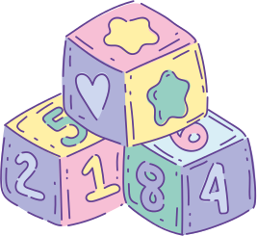





c) 4-5 tuổi
- Có khả năng so sánh tập hợp bằng ghép đôi để hiểu được các MQH: Nhiều hơn – ít hơn – nhiều bằng nhau.
- Có khả năng phân tích từng phần tử của tập hợp. Biết đánh giá độ lớn của tập hợp theo số lượng các phần tử tạo nên tập hợp.
- Trẻ hiểu được rằng: Mỗi tập hợp có 1 số lượng cụ thể, 2 tập hợp có số lượng bằng nhau được gọi bằng cùng 1 số.
b) Trẻ 3 – 4 tuổi
- Nhận biết được tập hợp các vật giống nhau theo một dấu hiệu, chưa phân biệt được từng phần tử trong tập hợp, chưa có khả năng đếm
- Phân biệt số lượng nhiều – ít
- Nhận biết đươc sự khác nhau rõ nét về số lượng giữa 2 tập hợp bằng trực quan.

Slide 9



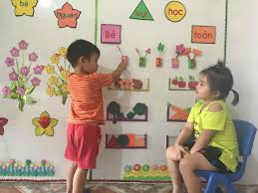
d) 5-6 tuổi
- Có khả năng phân tích từng phần tử của tập hợp tốt hơn, trẻ hiểu rằng phần tử có thể là 1 đối tượng riêng lẻ, có thể là 1 nhóm gồm nhiều đối tượng. Trẻ hiểu rõ hơn biểu tượng của từ “một” : Chỉ 1 vật, chỉ 1 nhóm vật.
- Khả năng đánh giá số lượng không còn bị ảnh hưởng bởi các yếu tố bên ngoài.
- Có khả năng đếm thành thạo trong phạm vi 10, nắm vững thứ tự gọi tên các số từ 1 -> 10, hiểu được 2 ý nghĩa của số: Chỉ số lượng và chỉ thứ tự.
- Nhận biết các chữ số từ 1-> 10

Slide 10

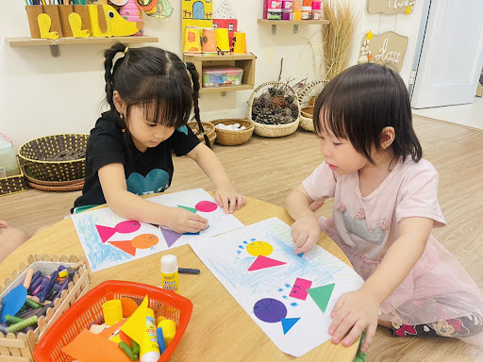
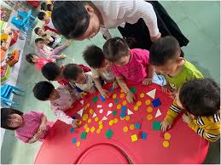

1.1.2.2. BIỂU TƯỢNG VỀ HÌNH DẠNG, VẬT THỂ

Slide 11
*NHẬN THỨC TỪNG ĐỘ TUỔI:
a) Trẻ 24-36 tháng tuổi
- Có thể nhận biết được các hình hình học khi có sự tác động của người lớn
- Trẻ khó phân biệt được những hình có sự khác nhau.
- Trẻ có khả năng nhận biết bằng giác quan và gọi tên hình bằng lời nói.
b) Trẻ 3-4 tuổi
- Tích luỹ kinh nghiệm cảm nhận hình dạng các vật và các hình hình học cho trẻ.
- Dạy trẻ nhận biết hình tròn, hình vuông, hình tam giác và hình chữ nhật theo hình mẫu và theo tên gọi.
- Dạy trẻ xác định hình dạng của những đồ vật, đồ chơi trên cơ sở so sánh hình dạng của chúng với các hình hình học đã biết.
c) Trẻ 4 – 5 tuổỉ
- Trẻ nhận biết các hình hình học phẳng
- Trẻ có khả năng nhận biết hình bằng các giác quan, biết khảo sát hình bằng tay kết hợp mắt nhìn.
- Có khả năng so sánh phân biệt sự giống nhau và khác nhau của các hình hình học
theo dấu hiệu điển hình, nhận biết các khối theo mẫu.

Slide 12

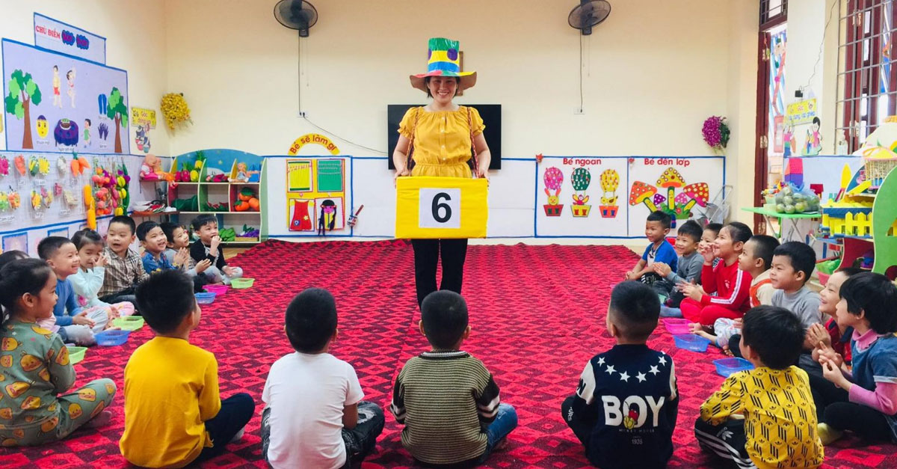

d) Trẻ 5 – 6 tuổi
- Có khả năng nhận biết hình bằng các giác quan, hoạt động của tay và mắt theo
đường bao vật tiến triển hoàn thiện hơn.
- Chủ động tiếp xúc hình dạng vật thể.
- Trẻ hiểu được một số tổ chức của hình và chỉ ra các dấu hiệu đơn giản.
- Có khả năng nhớ lại hình dạng vật thể đã thu nhận được thể hiện qua hoạt động tạo hình.
- Có khả năng nhận biết phân biệt khối cầu, khối trụ, khối vuông...

Slide 13

* Nhận thức từng độ tuổi:
1.1.2.3.BIỂU TƯỢNG VỀ KÍCH THƯỚC, VẬT THỂ
a) Trẻ dưới 3 tuổi
- Có thể nhận biết theo một chiều kích thước của vật và biết làm theo yêu cầu của người lớn
- Chưa hiểu được ý nghĩa các danh từ chỉ KT và các MQH nên diễn đạt không chính xác
- Chỉ có khả năng phân biệt KT của 2 vật có sự khác nhau nhiều, chưa có kỹ năng so sánh

Slide 14

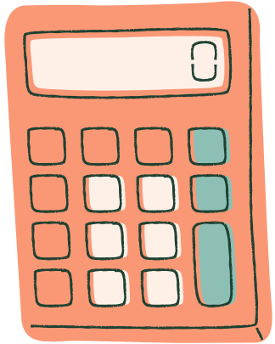

b) Trẻ 3-4 tuổi
- Có khả năng phân biệt được KT theo 2 chiều của 1 đối tượng khi 2 chiều có sự khác nhau rõ nét
- Trẻ có thể nắm ý nghĩa các danh từ chỉ từng loại KT nên việc diễn đạt các MQH chính xác hơn
- Có kỹ năng phân biệt sự khác nhau về KT của 2 – 3 vật với độ chênh lệch nhỏ bằng kỹ năng so sánh.
c) Trẻ 4-5 tuổi
- Trẻ có khả năng phân biệt 3 chiều KT của vật. Hiểu được bề dày của đối tượng chính là chiều cao
- Trẻ có thể dùng thước đo để đánh giá KT của vật. Tuy nhiên trẻ chưa phân biệt được công cụ đó (que tính, thước kẻ…) với đơn vị đo chuẩn (cm, m…) mà người lớn sử dụng
- Trẻ hiểu được MQH giữa KQ đo với đơn vị đo và chiều dài các đối tượng .
d) Trẻ 5-6 tuổi
- Trẻ có thể dùng thước đo độ dài các vật bằng một đơn vị đo. Biểu thị chính xác kết quả đo. Biết so sánh và diễn đạt kết quả đo.
- Đo dung tích các vật so sánh và diễn đạt kết quả đo.
- Đo độ dài 1 vật bằng các đơn vị đo khác nhau.

Slide 15

NHẬN THỨC TỪNG ĐỘ TUỔI
a)Trẻ dưới 3 tuổi
Sự cảm thụ về không gian xuất hiện ở trẻ từ rất sớm
Ví dụ: 2 – 3 tháng đã biết đưa mắt nhìn theo các vật có mầu sắc hoặc 5 – 6 tháng
khi nghe tiếng gọi biết quay đầu về phía mẹ, nhưng khi quay thì cà người chuyển động
theo làm thay đổi vị trí của trẻ. Như vậy sự dịch chuyển về phía vật là nguồn gốc sự
phát triển cảm giác không gian
Sự nhận biết về hướng không gian tăng dần theo lứa tuổi
1.1.2.4.BIỂU TƯỢNG VỀ ĐỊNH HƯỚNG KHÔNG GIAN

Slide 16


* Đặc điểm nhận thức
c)Trẻ 4 – 5 tuổỉ
- Đã xác định được vị trí của vật trong không gian so với bản thân, gốc toạ độ là
chính trẻ.
- Có thể diễn đạt bằng lời vị trí của các vật trong không gian so với trẻ.
- Trẻ có khả năng định hướng không gian cho các vật ở xa.
- Trẻ hiểu được các phía trên, dưới so với bản thân cũng là các phía trên, dưới so với
bạn khác cùng toạ độ.
b)Trẻ 3 - 4 tuổi
- Trẻ có khả năng xác định được các hướng trên cơ thể mình.
- Có khả năng đánh giá bằng mắt vị trí các vật ở gần so với bản thân.
- Việc xác định các phía phải – trái còn gặp khó khăn. Xác định vị trí không gian ở
xa còn rời rạc, phân tán.

Slide 17
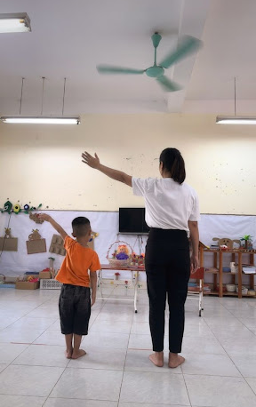


d)Trẻ 5 – 6 tuổi
- Đã hiểu rõ việc phân nhỏ các phần không gian là sự thống nhất và trẻ cảm thụ
được các hướng chính trong không gian.
- Trẻ biết phân chia không gian theo từng cặp theo 2 vùng đối xứng nhau và các
vùng lại được chia nhỏ làm 2 khu vực.
Ví dụ: Phía tay phải của bạn là phía tay trái của tôi
- Trẻ xác định vị trí không gian trẻ thấy các vật đều có toạ độ riêng.
- Trẻ có khả năng định hướng không gian trên đối tượng khác.

Slide 18


1.1.2.5.Biểu tượng về định hướng thời gian
a) Trẻ dưới 3 tuổi:
+ Theo các nhà nghiên cứu trẻ 0 - 3 tuổi chưa nắm được thời gian quá khứ và tương lai mà phải từ 3 – 4 tuổi mới bắt đầu. Trẻ càng lớn thì khả năng định trong thời gian càng tốt hơn.
b) Trẻ 3- 4 tuổi:
+ Trẻ nhận biết được các buổi: sáng, trưa, chiều, tối:
+ Trẻ nắm được phong cảnh thiên nhiên buổi: sáng, trưa, chiều, tối.
+ Trẻ nắm được các hoạt động của buổi: sáng, trưa, chiều, tối.
Trâm phát hộp nước trái cây tại một sự kiện ở trường. Trong giờ đầu tiên, cô ấy phát 10 hộp
nước trái cây và 10 hộp nữa cho giờ tiếp theo.
Nếu Trâm phát số hộp nước trái cây trong giờ
thứ ba nhiều gấp đôi so với số hộp đã phát trong
hai giờ đầu tiên, thì biểu thức nào thể hiện số hộp
nước trái cây cô ấy đã phát trong giờ thứ ba?

Slide 19

c) Trẻ 4-5 tuổi:
+ Trẻ nhận biết hôm qua, hôm nay, ngày mai:
+ Trẻ nhận biết đặc điểm của tờ lịch: Thứ, ngày, tháng, năm…
+ Trẻ nhận biết các hoạt động trong các ngày để hình thành (quá khứ, hiện tại và tương lai)
d) Trẻ 5-6 tuổi:
+ Trẻ gọi tên các thứ trong tuần (dạy trên tờ lịch từ thứ 2 đến CN)
+ Trẻ nhận biết đặc điểm của tờ lịch: Thứ, ngày, tháng, năm…
+ Trẻ nhận biết các hoạt động trong các ngày
+ Trẻ so sánh được các hiện tượng của các ngày khác nhau.
+ Trẻ biết được các mùa trong năm

Slide 20



1.1.3. Nêu nội dung cho trẻ làm quen với biểu tượng toán theo Chương trình GDMN hiện hành

Slide 21







*Dù hoạt động ở các nhóm tuổi khá giống nhau về hình thức, nhưng nội dung cụ thể và kết quả mong đợi sẽ thay đổi để đáp ứng nhu cầu và khả năng của từng độ tuổi.
1.Tập hợp, số lượng, số thứ tự và đếm
2. Xếp tương ứng
3. So sánh, sắp xếp theo quy tắc
4. Đo lường
5. Hình dạng
6. Định hướng trong không gian và định hướng thời gian

Slide 22





1.2.1. Thực trạng nhận thức, hiểu biết của GVMN về kiến thức cho trẻ làm quen với biểu tượng toán
1.2. CƠ SỞ THỰC TIỄN
1.2.2. Thực trạng về xây dựng kế hoạch cho trẻ làm quen với toán (tại 1 trường MN cụ thể)
1.2.3. Thực trạng về hiệu quả tổ chức các hoạt động cho trẻ làm quen vơi biểu tượng toán bằng các hình thức khác nhau.

Slide 23
Khái quát về thực trạng
Chúng tôi điều tra thực tiễn nhận thức của GVMN về dạy trẻ làm quen với biểu tượng toán và xây dựng kế hoạch, từ đó đề xuất và triển khai hoạt động giáo dục theo chủ đề “Đồ vật trong gia đình” nhằm nâng cao hiệu quả.
Mục đích khảo sát
  Thực trạng nhận thức, hiểu biết của GV về kiến thức cho trẻ làm quen với biểu tượng toán
  Thực trạng về xây dựng kế hoạch cho trẻ làm quen với toán
  Thực trạng về hiệu quả tổ chức các hoạt động cho trẻ làm quen vơi biểu tượng toán bằng các hình thức khác nhau.
Nội dung khảo sát

Slide 24
Khái quát về thực trạng
Đối tượng khảo sát
Tìm hiểu, khảo sát 15 GV đã có kinh nghiệm đứng lớp MG 3 – 4 tuổi ở trường MN Quang Trung 1.
Địa bàn khảo sát
Khảo sát GVMN tại trường MN Quang Trung 1, thành phố Vinh, tỉnh Nghệ An.
Thời gian khảo sát
Từ ngày 15/04/2025 đến ngày 30/05/2025

Slide 25
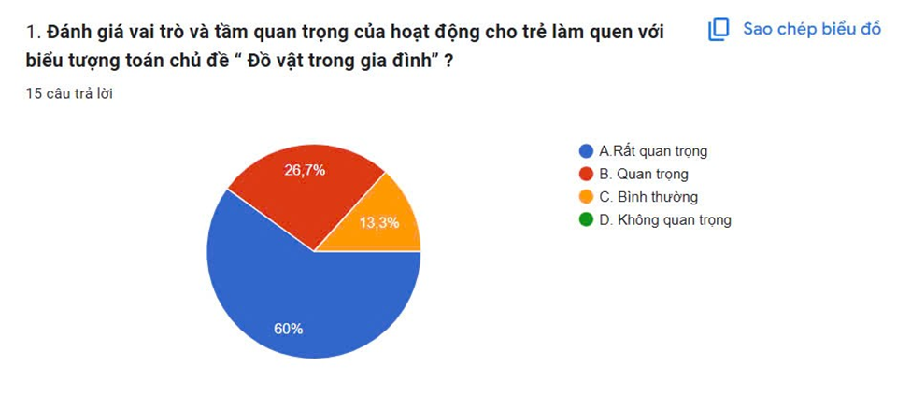
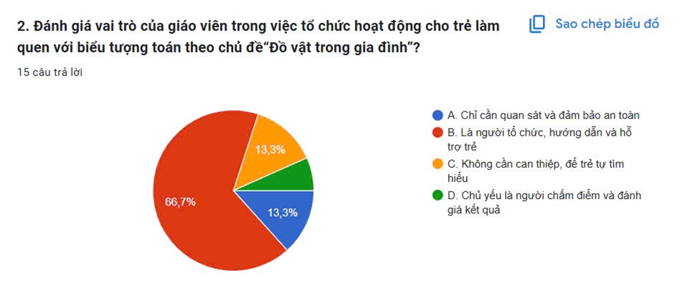
1.2.2. THỰC TRẠNG NHẬN THỨC, HIỂU BIẾT CỦA GVMN VỀ KIẾN THỨC CHO TRẺ LÀM QUEN VỚI BIỂU TƯỢNG TOÁN
Bảng và biểu đồ 1: Vai trò và tầm quan trọng của hoạt động cho trẻ làm quen với biểu tượng toán chủ đề “ Đồ vật trong gia đình”
Số giáo viên khảo sát | Rất quan trọng | Rất quan trọng | Quan trọng | Quan trọng | Bình thường | Bình thường | Không quan trọng | Không quan trọng
Số giáo viên khảo sát | SL | % | SL | % | SL | % | SL | %
15 | 8 | 60 | 5 | 26,67 | 2 | 13,33 | 0 | 0
Bảng và biểu đồ 2: Vai trò của giáo viên trong việc tổ chức hoạt động cho trẻ làm quen với biểu tượng toán theo chủ đề “Đồ vật trong gia đình”
Số giáo viên khảo sát | Chỉ cần quan sát và đảm bảo an toàn | Chỉ cần quan sát và đảm bảo an toàn | Là người tổ chức, hướng dẫn và hỗ trợ trẻ | Là người tổ chức, hướng dẫn và hỗ trợ trẻ | Không cần can thiệp, để trẻ tự tìm hiểu | Không cần can thiệp, để trẻ tự tìm hiểu | Chủ yếu là người chấm điểm và đánh giá kết quả | Chủ yếu là người chấm điểm và đánh giá kết quả
Số giáo viên khảo sát | SL | % | SL | % | SL | % | SL | %
15 | 2 | 13,33 | 10 | 66,67 | 2 | 13,33 | 1 | 6,67

Slide 26
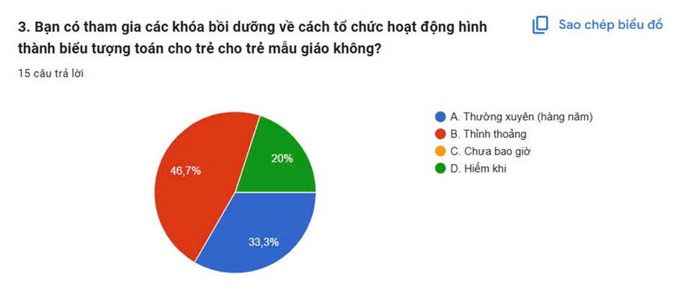
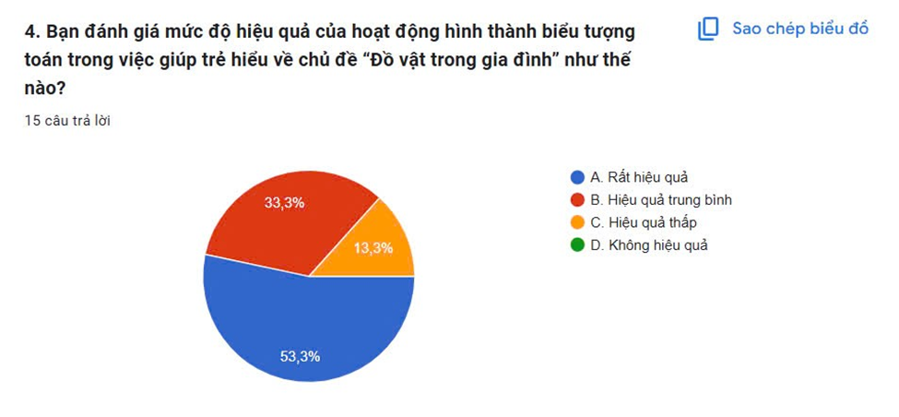
Bảng và biểu đồ 3: Thực trạng tham gia các khóa bồi dưỡng về cách tổ chức hoạt động hình thành biểu tượng toán cho trẻ
Số giáo viên khảo sát | Thường xuyên (hàng năm) | Thường xuyên (hàng năm) | Thỉnh thoảng | Thỉnh thoảng | Bình thường | Bình thường | Không quan trọng | Không quan trọng
Số giáo viên khảo sát | SL | % | SL | % | SL | % | SL | %
15 | 5 | 33,33 | 7 | 46,67 | 0 | 0 | 3 | 20
Bảng và biểu đồ 4: Bạn đánh giá mức độ hiệu quả của hoạt động hình thành biểu tượng toán trong việc giúp trẻ hiểu về chủ đề “Đồ vật trong gia đình”
Số giáo viên khảo sát | Rất hiệu quả | Rất hiệu quả | Hiệu quả trung bình | Hiệu quả trung bình | Hiệu quả thấp | Hiệu quả thấp | Không hiệu quả | Không hiệu quả
Số giáo viên khảo sát | SL | % | SL | % | SL | % | SL | %
15 | 8 | 53,33 | 5 | 33,3 | 2 | 13,33 | 0 | 0

Slide 27
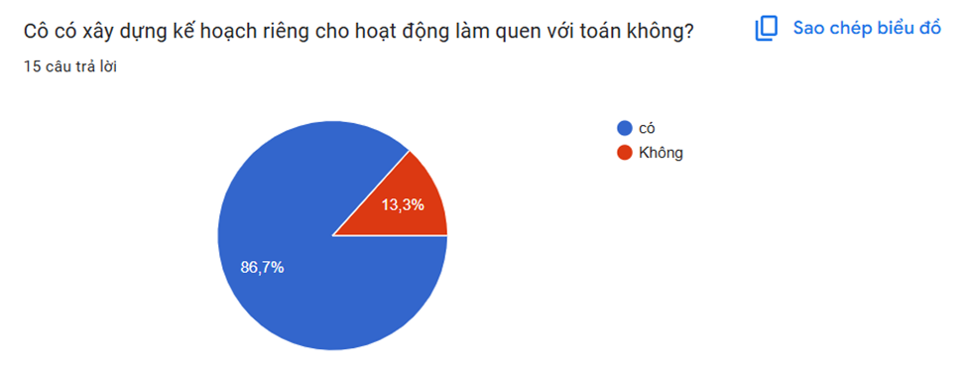
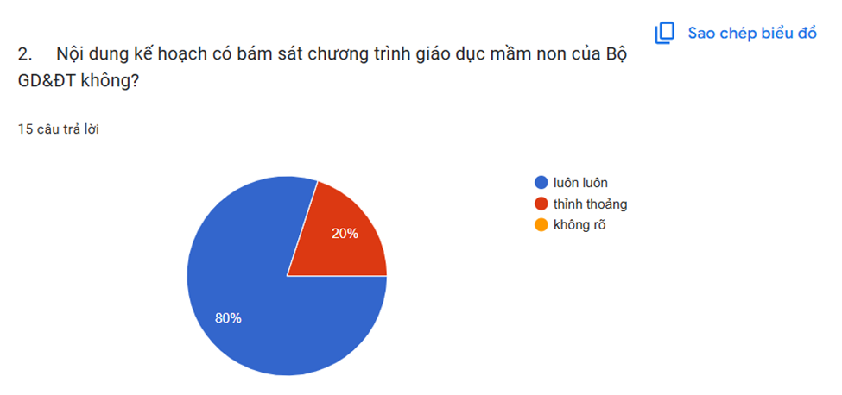
1.2.3. THỰC TRẠNG VỀ XÂY DỰNG KẾ HOẠCH CHO TRẺ LÀM QUEN VỚI TOÁN (TẠI 1 TRƯỜNG MN CỤ THỂ)
Bảng và biểu đồ 1: Cô có xây dựng kế hoạch riêng cho hoạt động làm quen với toán
Số giáo viên khảo sát | Có | Có | Không | Không
Số giáo viên khảo sát | SL | % | SL | %
15 | 13 | 86,7 | 2 | 13,3
Bảng và biểu đồ 2: Nội dung kế hoạch bám sát chương trình GDMN của Bộ GD&ĐT
Số giáo viên khảo sát | Luôn luôn | Luôn luôn | Thỉnh thoảng | Thỉnh thoảng | Không bao giờ | Không bao giờ
Số giáo viên khảo sát | SL | % | SL | % | SL | %
15 | 12 | 80 | 3 | 20 | 0 | 0

Slide 28
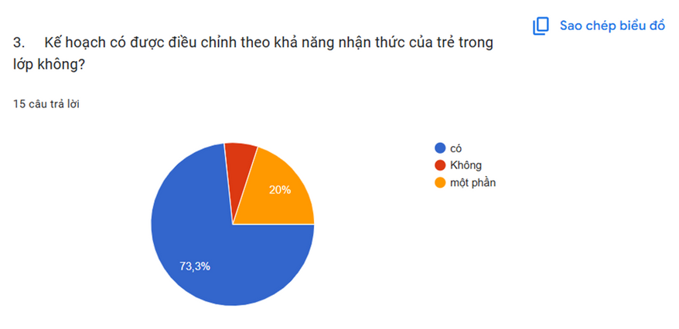
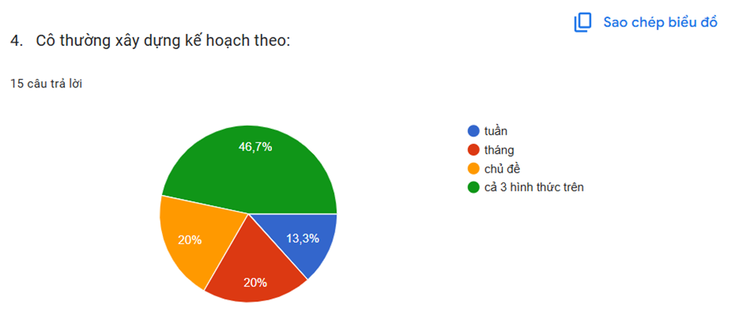
Bảng và biểu đồ 3: Tỉ lệ kế hoạch được điều chỉnh theo khả năng nhận thức của trẻ trong lớp
Số giáo viên khảo sát | Có | Có | Không | Không | Một phần | Một phần
Số giáo viên khảo sát | SL | % | SL | % | SL | %
15 | 11 | 13,33 | 3 | 20 | 1 | 6,7
Bảng và biểu đồ 4: Hình thức thường xuyên được cô sử dung để xây dựng kế hoạch
Số giáo viên khảo sát | Tuần | Tuần | Tháng | Tháng | Chủ đề | Chủ đề | Cả ba hình thức trên | Cả ba hình thức trên
Số giáo viên khảo sát | SL | % | SL | % | SL | % | SL | %
15 | 7 | 46,7 | 3 | 20 | 2 | 20 | 2 | 13,3

Slide 29
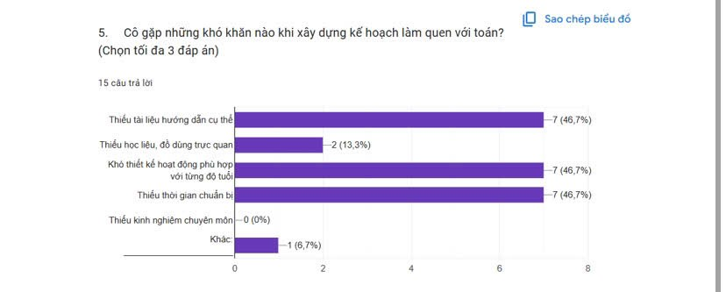
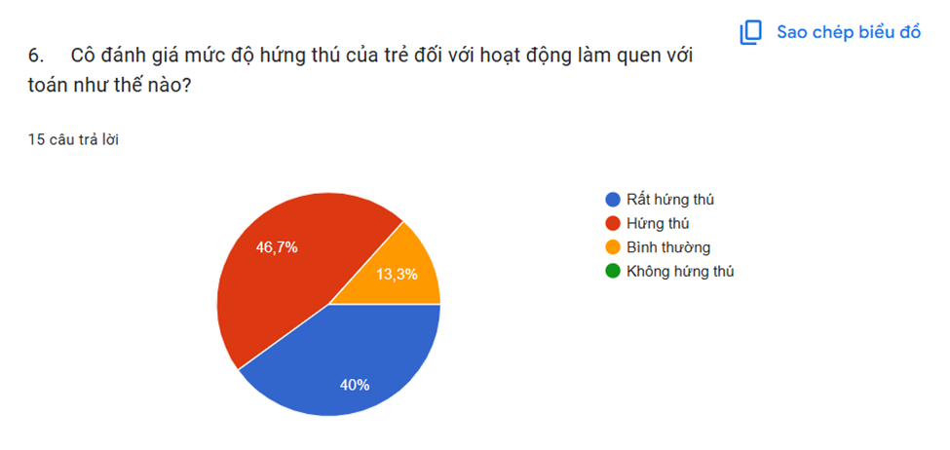
Bảng và biểu đồ 5 : Những khó khăn mà giáo viên gặp phải khi xây dựng kế hoạch làm quen với toán
Cô gặp những khó khan nào khi xây dựng kế hoạch làm quen với toán ? | SL | %
Thiếu tài liệu hướng dẫn cụ thể | 7 | 46,7
Thiếu học liệu ,đồ dùng trực quan | 2 | 13,3
Khó thiết kế hoạt động phù hợp với từng độ tuổi | 7 | 46,7
Thiếu thời gian chuẩn bị | 7 | 46,7
Thiếu kinh nghiệm chuyên môn | 0 | 0
Khác | 1 | 6,7
Bảng và biểu đồ 6: Mức độ hứng thú của trẻ
Số giáo viên khảo sát | Rât hứng thú | Rât hứng thú | Hứng thú | Hứng thú | Bình thường | Bình thường | Không hứng thú | Không hứng thú
Số giáo viên khảo sát | SL | % | SL | % | SL | % | SL | %
15 | 2 | 13,33 | 10 | 66,67 | 2 | 13,33 | 1 | 6,67

Slide 30
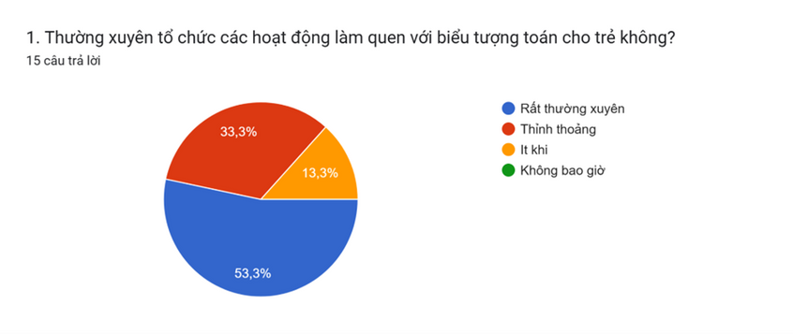
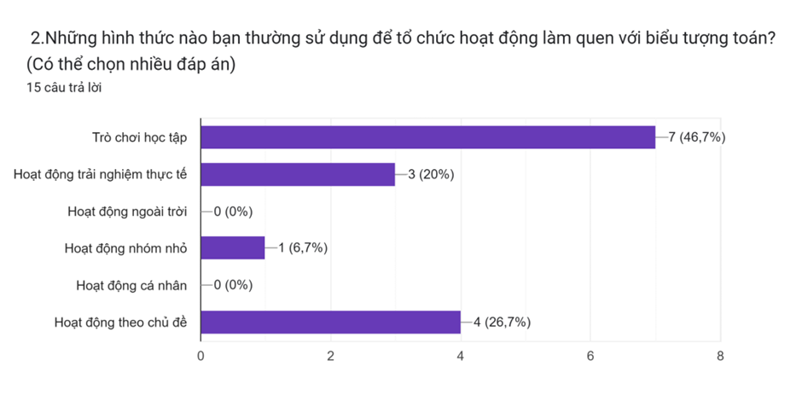
1.2.4. THỰC TRẠNG VỀ HIỆU QUẢ TỔ CHỨC CÁC HOẠT ĐỘNG CHO TRẺ LÀM QUEN VƠI BIỂU TƯỢNG TOÁN BẰNG CÁC HÌNH THỨC KHÁC NHAU.
Bảng và biểu đồ 1: Mức độ tổ chức các hoạt động làm quen với biểu tượng toán cho trẻ
 | Rất thường xuyên | Rất thường xuyên | Thỉnh thoảng | Thỉnh thoảng | Ít khi | Ít khi | Không bao giờ | Không bao giờ
 | SL | % | SL | % | SL | % | SL | %
15 | 8 | 53,3 | 5 | 26,7 | 2 | 20 | 0 | 0
Bảng và biểu đồ 2: Những hình thức tthường được sử dụng để tổ chức hoạt động làm quen với biểu tượng toán
Những hình thức nào bạn thường sử dụng để tổ chức hoạt động làm quen với biểu tượng toán | SL | %
Trò chơi học tập | 7 | 46,7
Hoạt động trải nghiệm thực tế | 3 | 20
Hoạt động ngoài trời | 0 | 0
Hoạt động nhóm nhỏ | 1 | 6,7
Hoạt động cá nhân | 0 | 0
Hoạt động theo chủ đề | 4 | 26,7

Slide 31
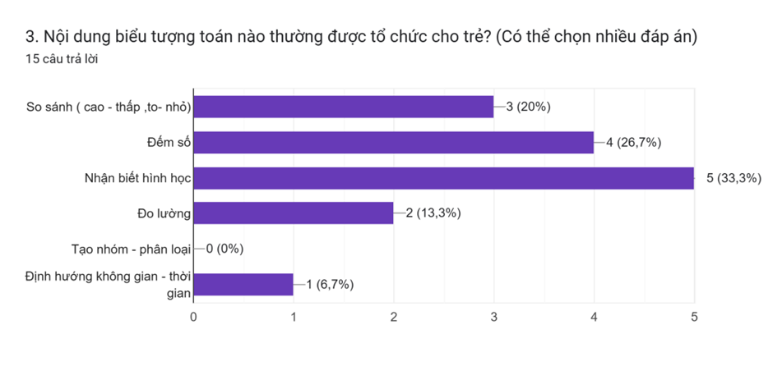
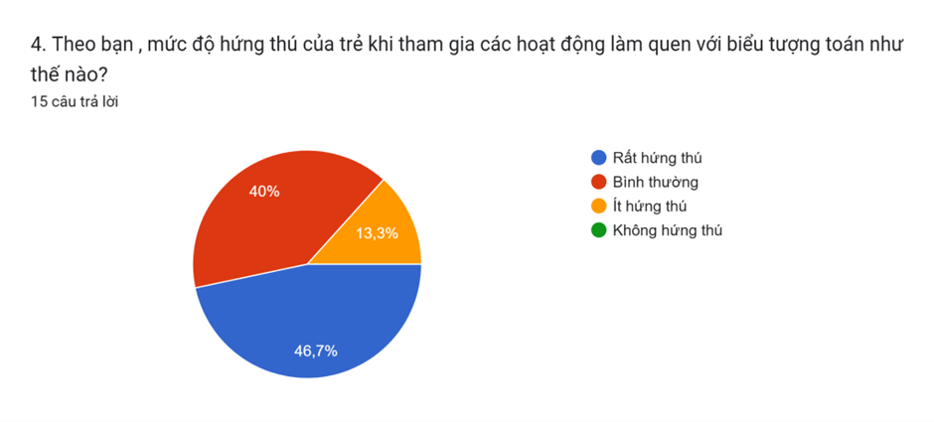
Bảng và biểu đồ 3: Những nội dung biểu tượng toán nào thường được tổ chức cho trẻ
Nội dung biểu tượng toán nào thường được tổ chức cho trẻ? | SL | %
So sánh ( cao – thấp ,to -nhỏ) | 3 | 20
Đếm số | 4 | 26
Nhận biết hình học | 5 | 33,3
Đo lường | 2 | 13,3
Tạo nhóm – phân loại | 0 | 0
Định hướng không gian – thời gian | 1 | 6,7
Bảng và biểu đồ 4: Mức độ hứng thú của trẻ khi tham gia các hoạt động làm quen với biểu tượng toán
Số giáo viên khảo sát | Rất hứng thú | Rất hứng thú | Bình thường | Bình thường | Ít hứng thú | Ít hứng thú | Hứng thú | Hứng thú
Số giáo viên khảo sát | SL | % | SL | % | SL | % | SL | %
15 | 7 | 46,7 | 6 | 40 | 2 | 13,3 | 0 | 0

Slide 32
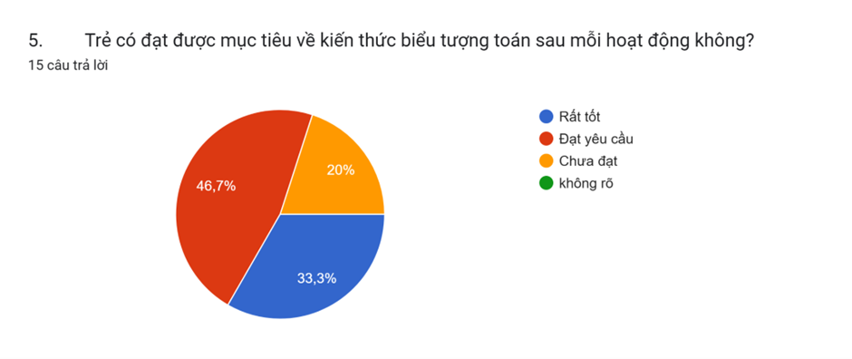
Bảng và biểu đồ 5 : Trẻ có đạt được mục tiêu về kiến thức biểu tượng toán sau mỗi hoạt động
Số giáo viên khảo sát | Rất tốt | Rất tốt | Đạt yêu cầu | Đạt yêu cầu | Chưa đạt | Chưa đạt | Không rõ | Không rõ
Số giáo viên khảo sát | SL | % | SL | % | SL | % | SL | %
15 | 5 | 33,3 | 7 | 46,7 | 3 | 20 | 0 | 0

Slide 33



ĐÁNH GIÁ CHUNG VỀ THỰC TRẠNG
  Giáo viên (GV) đã nhận thức rõ tầm quan trọng của hoạt động làm quen với biểu tượng toán.
  Nhà trường và CBQL có định hướng tốt, đầu tư cơ sở vật chất bước đầu đáp ứng yêu cầu.
  GV có chuyên môn vững, kinh nghiệm tốt, xây dựng kế hoạch bám sát chương trình.
  Tuy nhiên, quá trình triển khai còn một số hạn chế trong thiết kế và phối hợp hoạt động.
  Trẻ em hứng thú với hoạt động, nhưng đa phần mới ở mức khá – cần giải pháp hệ thống để nâng cao hiệu quả giáo dục.
Ưu điểm:
Quay lại Trang Chương trình

Slide 34


  Giáo viên còn thụ động trong cập nhật kiến thức, ảnh hưởng đến chất lượng và đổi mới phương pháp.
  Hình thức tổ chức đơn điệu, thiếu sáng tạo, môi trường học tập chưa hấp dẫn.
  Chưa đánh giá hiệu quả hoạt động đầy đủ, gây khó khăn trong việc điều chỉnh kế hoạch, nội dung, phương pháp.
  Khó khăn trong xây dựng và triển khai kế hoạch, do thiếu tài liệu, kỹ năng thiết kế hoạt động, hoặc áp lực công việc.
  Trẻ chưa thực sự hứng thú, phản ánh hoạt động chưa phù hợp với đặc điểm tâm lý lứa tuổi.
Hạn chế
Quay lại Trang Chương trình

Slide 35








Phần 2. Thiết kế các kế hoạch hoạt động cho trẻ làm quen với biểu tượng toán

Slide 36

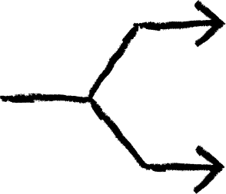


.
2.1. Xây dựng kế hoạch giáo dục năm học cho lĩnh vực phát triển nhận thức – bé làm quen với biểu tượng toán
Mục tiêu giáo dục
24- 36 tháng
Nội dung giáo dục
.
KẾ HOẠCH GIÁO DỤC NĂM HỌC LĨNH VỰC PHÁT TRIỂN NHẬN THỨC – BÉ LÀM QUEN VỚI BIỂU TƯỢNG TOÁN
Mục tiêu giáo dục
3-4 tuổi
Nội dung giáo dục
Mục tiêu giáo dục
4- 5 tuổi
Nội dung giáo dục
Mục tiêu giáo dục
5- 6 tuổi
Nội dung giáo dục

Slide 37



2.2. Xây dựng các chủ đề dự kiến trong một năm học
1.Trường Mầm non của bé + Tết trung thu
Bé là ai?
Ngày hội đến trường của bé
2.Bé và các bạn + Ngày hội 20/10
Đồ dùng học tập của bé
Cô giáo của bé
Đồ chơi của bé
Bé vui trung thu
Ngày của bà, mẹ và cô giáo
Các cô, các bác trong trường MN
Các bạn của bé
3.Gia đình của bé + Cô giáo là mẹ hiền
Những con vật bé yêu + Cháu yêu chú bộ đội
Bố và mẹ của bé
Những con vật nuôi trong nhà
Cháu yêu chú bộ đội
Cô giáo là mẹ hiền
DỰ KIẾN CÁC CHỦ ĐỀ NHÀ TRẺ 24-36 THÁNG TUỔI
NĂM HỌC: 2024-2025
Thời gian: 35 tuần
Những con vật dưới nước
Ngôi nhà của bé
Những con vật trong rừng
Những người thân của bé
Côn trùng quanh bé

Slide 38












Các loại bánh mứt
.
5.Ngày tết vui vẻ
Ngày tết vui vẻ
Mùa xuân đến rồi
Nghỉ tết
Rau, củ bé yêu
.
6.Cây, hoa và rau quanh bé + Ngày hội của bà, mẹ và cô giáo
Bé biết cây gì?
Bé thích quả nào
Ngày hội của bà, mẹ và cô giáo
Hoa quanh bé

Slide 39











Các loại PTGT đường bộ
.
Các loại PTGT đường sắt
7.Bé với các loại giao thông
Các loại PTGT đường thủy
Các loại PTGT đường hàng không
Thời tiết mùa hè
.
Trang phục mùa hè
8.Mùa hè đến rồi
Tắm mát mùa hè
Bác Hồ của bé
.
9.Bác Hồ + bé lên Mẫu giáo
Bé lên Mẫu giáo

Slide 40



DỰ KIẾN CÁC CHỦ ĐỀ NHÀ TRẺ 3-4 TUỔI
NĂM HỌC: 2024-2025 (Thực hiện 05/9/2024 đến 24/5/2025)
DỰ KIẾN CÁC CHỦ ĐỀ NHÀ TRẺ 4-5 TUỔI
NĂM HỌC: 2024-2025
.
.
1.Trường MN Bé yêu
1.Trường mầm non – Tết trung thu
2.Bản thân
2.Bản thân
3.Gia đình
3.Gia đình
4.Ngành nghề
4.Ngành nghề
5.Thế giới động vật
5.Thế giới động vật
6.Tết và mùa xuân
6.Tết và mùa xuân
7.Thế giới thực vật
7.Cây xanh quanh bé
8. Giao thông
8.PT và Quy định GT
9.Thiên nhiên quanh bé
9.Nước - Mùa hè
10.Quê hương – Đất nước – Bác Hồ
10.QH - ĐN - Bác Hồ

Slide 41



DỰ KIẾN CÁC CHỦ ĐỀ NHÀ TRẺ 5-6 TUỔI
NĂM HỌC: 2024-2025
1.Trường mầm non
2.Bản thân
3.Gia đình thân yêu của bé
4.Nghề nghiệp
5.Động vật
6.Tết và mùa xuân
7.Thực vật
8.Bé với giao thông
9.Quê hương – Đất nước – Bác Hồ
10.Chuẩn bị tâm thế cho trẻ vào lớp một

Slide 42



- Giới thiệu về chủ đề “Đồ vật trong gia đình”
Chủ đề gia đình và đồ dùng trong gia đình là quan trọng vào việc hình thành nhân cách và phát triển toàn diện cho trẻ nhỏ.
+ Chủ đề lớn “Gia đình”
Vị trí:
- Là một trong những chủ đề trọng tâm.
- Thường được đưa vào các hoạt động học tập, vui chơi, trải nghiệm của trẻ.
- Là nền tảng để trẻ phát triển cảm xúc, xã hội và nhận thức.
Vai trò:
- Phát triển nhận thức
- Phát triển cảm xúc - xã hội.
- Phát triển ngôn ngữ.
- Phát triển thể chất.
- Phát triển thẩm mỹ.
Thời gian:
- Thường được triển khai vào đầu năm học.
- Có thể lồng ghép vào các hoạt động khác trong suốt năm học.
Ví dụ các chủ đề nhánh: Các thành viên trong gia đình, vai trò, ngôi nhà, đồ dùng, sinh hoạt gia đình, ...

Slide 43





+Chủ đề nhánh “Đồ vật trong gia đình”
Vai trò:
- Phát triển nhận thức.
- Phát triển ngôn ngữ
- Phát triển vận động tinh
- Phát triển tư duy logic
- Giáo dục an toàn.
- Giáo dục kỹ năng sống.
- Phát triển thẩm mỹ:
+Cảm nhận vẻ đẹp
+Sáng tạo.
=>Việc triển khai chủ đề nhánh "Đồ vật trong gia đình" sẽ giúp trẻ không chỉ nắm vững kiến thức mà còn hình thành những kỹ năng sống , góp phần xây dựng sự phát triển toàn diện của bé.
Vị trí:
- Là một chủ đề nhánh thuộc chủ đề lớn “Gia đình”. Đồ vật trong gia đình không thể tách rời khỏi khái niệm gia đình.
- Gắn kết với cuộc sống hàng ngày của trẻ.
- Nền tảng cho sự phát triển nhận thức và kỹ năng sống.
Thời gian:
- Thường được triển khai trong tuần thứ 2 hoặc 3 của chủ đề lớn “Gia đình”
- Được lồng ghép trong các hoạt động học tập, vui chơi kéo dài từ 15 đến 30 phút.

Slide 44



-10 giáo án theo chủ đề “Đồ dùng trong gia đình”
-Giáo án 1: Đề tài: “Chữ số, số lượng, số thứ tự 5”
-Giáo án 2: Đề tài: Mối quan hệ trong phạm vi 5 (Số 5)
-Giáo án 3: Đề tài: Phân biệt hình tam giác và hình chữ nhật
-Giáo án 4: Đề tài: Phân biệt khối cầu, khối trụ
-Giáo án 6: Đề tài: Đo độ dài các vật bằng 1 đơn vị đo
-Giáo án 5: Đề tài: Đo độ dài một đối tượng bằng một đơn vị đo
-Giáo án 7: Đề tài: So sánh chiều dài 2 đối tượng
-Giáo án 8: Đề tài: Phân biệt tay phải – tay trái của bản thân trẻ ( Giáo án thử nghiệm)
-Giáo án 9: Đề tài: Xác định vị trí phía trên-phía dưới,
phía trước-phía sau của bạn khác
-Giáo án 10 : Đề tài: Xác định vị trí phía phải, phía trái của bản thân trẻ

Slide 45


KẾT LUẬN VÀ KIẾN NGHỊ
1. Kết luận
- Hình thành biểu tượng toán ban đầu cho trẻ đóng vai trò quan trọng trong việc cung cấp những kiến thức ban đầu cho trẻ trước khi vào trường tiểu học. Cho trẻ làm quen với toán “nhằm hình thành các biểu tưởng sơ đẳng ban đầu về toán”
2. Kiến nghị
2.1 Đối với Phòng Giáo dục và Đào tạo
2.2. Đối với khoa giáo dục mầm non
2.3. Đối với giáo viên mầm non
2.4. Đối với nhà trường mầm non
2.5. Đối với phụ huynh

Slide 46





Thank You

